Slide 1
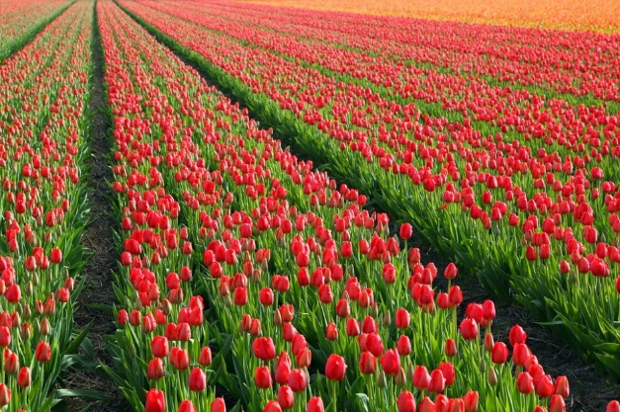
THEMA 2 Nederland is overal Les 1 – De wereld in een straat

Slide 2
Je leert vandaag:
Wat globalisering betekend
Wat voordelen en nadelen zijn van globalisering
Filmpje:
https://www.schooltv.nl/video/de-prijsvechter-in-de-klas-globalisering/#q=globalisering

Slide 3
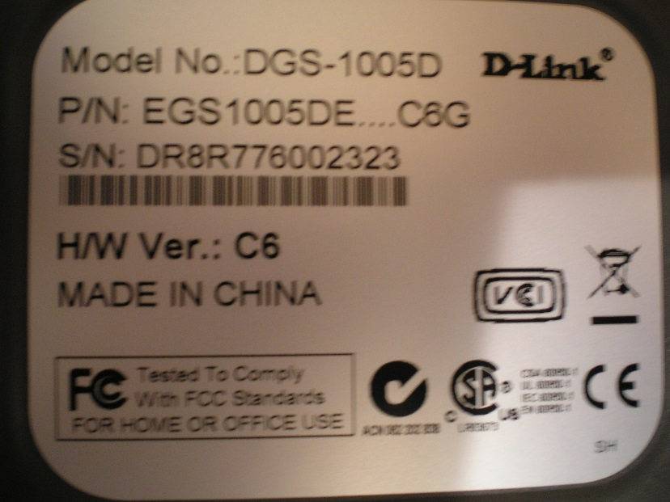
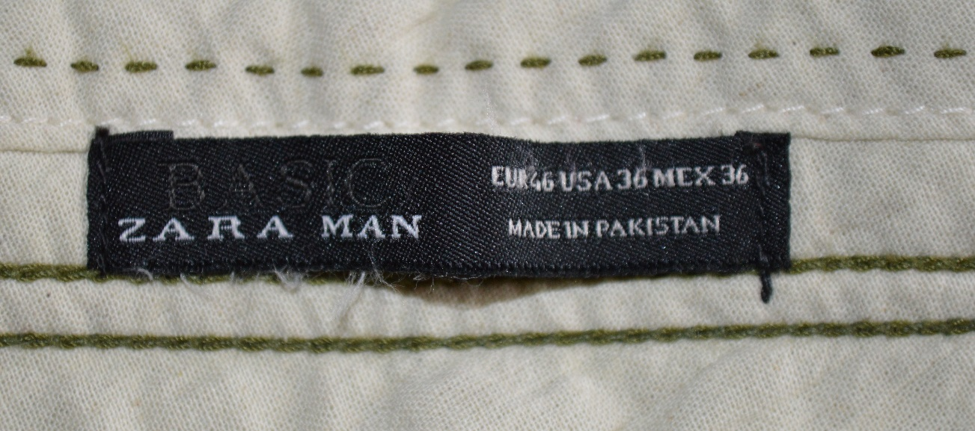
Waar komt het vandaan?
GLOBALISERING
Waar komt jouw trui vandaan?
In welk land wordt jouw telefoon gemaakt?
Wie plukt jouw banaan?
Wie heeft jouw computerspel bedacht?

Slide 4
Je kunt steeds meer producten in steeds meer landen kopen. Dit heet GLOBALISERING.

Slide 5
Waardoor ontstaat globalisering?

Slide 6
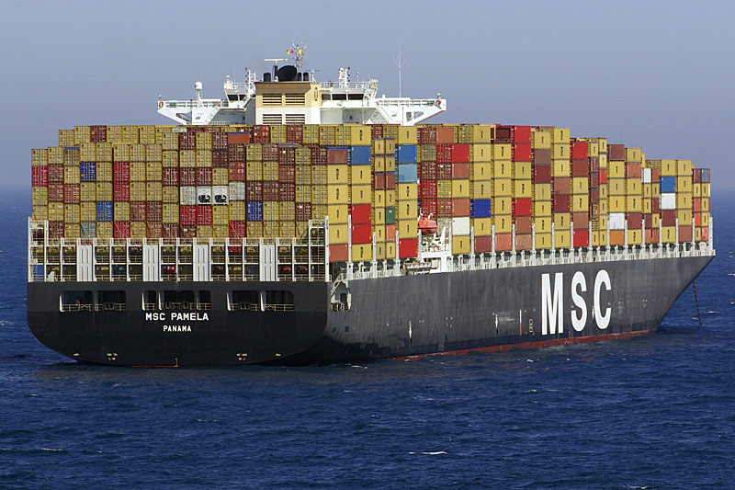
Internet en transport maken globalisering mogelijk!

Slide 7
Voordelen - Nadelen

Slide 8
VOORDELEN
NADELEN
Goedkoop (productiekosten zijn in andere landen laag omdat de mensen daar minder verdienen)
Goede kwaliteit (denk aan bekende merken zoals Adidias, Philips, Iphone)
Slechte arbeidsomstandigheden!
Nepgoederen/ slechte kwaliteit (Alieexpress)
Cultuurverandering (landen gaan steeds meer op elkaar lijken)

